Slide 1
第8章 计算机动画
8.1 动画技术的起源、发展与应用
8.2 计算机动画
8.3 计算机动画中常用技术简介
8.4 常用的动画软件

Slide 2
8.1动画技术的起源、发展与应用
是计算机图形学 和艺术 相结合的产物
综合利用计算机科学、艺术、数学、物理学、生物学 和其它相关学科的知识

Slide 3
动画技术的起源、发展
1831年，法国人J.A.Plateau发明
  传统的图片动画
  Phenakistoscope机器
《恐龙专家格尔梯》
  1909年，美国人W.McCay制作
  世界第一部卡通动画片
  虽然片子时间很短，但McCay却用了大约一万幅画面。

Slide 4
动画技术的起源、发展
1913至1917年间，美国卡通系列动画片
  以由P.Sullivan制作的《小猫菲利斯》最为著名。
1928至1938年间，《米老鼠和唐老鸭》等系列动画片
  美国人Walt Disney制作
1928年制作的第一个《米老鼠》短片
  第一部具有同步音响效果的影片

Slide 5
动画技术的起源、发展
计算机动画
  是二十世纪60年代中期发展起来的
Peter Foldes以他的计算机动画片《饥饿》
  1974年，在法国嘎纳电影节上，获得评委会奖

Slide 6
动画技术的起源、发展
二十世纪90年代，计算机动画在好莱坞掀起了一场电影技术的风暴
詹姆斯.卡麦隆导演《终结者Ⅱ》
  创下了全球5.14亿美元的非凡票房收入
  追赶主角的穷凶恶极的液态金属机器人可以从一种形状神奇地变化成另外一种形状

Slide 7
动画技术的起源、发展
1993年，导演斯皮尔伯格开始制作影片《侏罗纪公园》
  ILM（Industrial Light & Magic）实验室制作的恐龙片断
  该年度的奥斯卡最佳视觉效果奖

Slide 8
动画技术的起源、发展
1996年，《玩具总动员》
世界上第一部完全用计算机动画制作的电影
3000万美元的投资
获得了破记录的3.5亿美元的票房收入
还获得奥斯卡最佳剧本奖的提名
其意义在于：给电影制作开辟了全新道路

Slide 9
国内作品里程碑
电影《相似》
  92年，北方工大CAD中心，SGI工作站，用C语言编写
  93年北京科教厂优秀电影特别奖
  93年广电部科技进步二等奖
儿童寓言电视片《咪咪钓鱼》
  386上，C语言编写，10分钟，5人10个月

Slide 10
计算机动画的应用
商业广告制作
建筑装潢设计
  随着VR技术的发展，照片式效果图
  将会被三维漫游动画录象所替代
电脑游戏制作
影视特技制作
国防军事（火箭发射、飞行模拟）、工业制造、医疗卫生、法律（如事故分析）、娱乐、 可视化教学、生物工程、艺术等

Slide 11
计算机动画的未来
最令人激动不已的当属影视制作方面
展望1
虚拟演员
  美国沃尔特·迪斯尼公司就曾预言:
  21世纪的明星将是一个听话的计算机程序，它们不再要求成百上千万美元的报酬或头牌位置

Slide 12
计算机动画的未来
“听话的计算机程序”就是虚拟角色，也称为虚拟演员(Virtual Actor)
广义上它包含两层含义：
  用电脑处理手法使已故的著名影星“起死回生”
  完全由电脑塑造出来的电影明星
    如《蚁哥正传》中的蚁哥
    《最终幻想》中的艾琪

Slide 13
计算机动画的未来
展望2
交互式电影(Interactive Movie)
  VR是实现途径
  由观众亲涉其间，控制角色的举动，从而对场景产生互动后果

Slide 14
计算机动画的未来
展望3
以前
  采用程序设计语言编程 制作
今后
  面向动画师 的界面良好的交互式系统
基于人工智能理论的面向用户的动画系统
  基于自然语言描述的脚本
  用计算机自动产生动画

Slide 15
第8章 计算机动画
8.1 动画技术的起源、发展与应用
8.2 计算机动画
8.3 计算机动画中常用技术简介
8.4 常用的动画软件

Slide 16
8.2 计算机动画
什么是动画？
世界著名的动画大师John Halas曾经说过：“动画的本质在于运动”
动画是指将一系列静止、独立而又存在一定内在联系的画面（Frame）连续拍摄到电影胶片上再以一定的速度（一般不低于24帧/秒）放映来获得画面上人物运动的视觉效果。
动画就是动态的产生一系列景物画面的技术，其中当前画面是对前一幅画面某些部分作的修改

Slide 17
随着计算机动画技术的发展，尤其是以实时动画为基础的Video game的出现，动画不只是产生运动的效果,还包括变形、变色、变光等。

Slide 18
计算机在动画中所起的作用
早期：
  主要表现在帧的制作上
  关键帧通过数字化采集方式得到，或者用交互式图形编辑器生成，对于复杂的形体还可以通过编程来生成
  插补帧不再由助理动画师和插补员来完成，而是利用计算机进行自动完成插补帧的制作，包括复杂的运动也由计算机直接完成。

Slide 19
计算机在动画中所起的作用
随着三维造型技术和计算机动画技术的发展
  在着色方面，画面图像通过交互式计算机系统由用户选择颜色，指定着色区域，并由计算机完成着色工作
  在拍摄方面，用计算机控制摄像机的运动，也可用编程的方法形成虚拟摄像机模拟摄像机的运动
  在后期制作阶段，用计算机完成编辑和声音合成

Slide 20
计算机动画分类一
实时动画和逐帧动画
逐帧动画：
  制作一帧需要几分钟甚至更长的时间，这些帧录制好后，以每秒24帧的速度放映
实时动画：
  动画的生成是直接的，用户可以用交互式的方式让画面中的形体快速移动
  用户现场选择的时刻就是实现的时刻，结果直接反映到计算机屏幕上

Slide 21
计算机动画分类二
二维动画和三维动画
计算机辅助二维动画
设计脚本 ——前期
绘制关键画面
加层控制
中间画面实时预演
着色渲染
生成文件进行编辑
输出到录像带
动画片段制作
后期制作

Slide 22
计算机动画分类二
二维动画和三维动画
二维动画：
  仍然基于人的手在平面上绘制
  画面效果在很大程度上取决于人的绘画水平
  绘画过程只是在平面中表现，表现力受限
三维动画：
  三维动画模拟一个真实的摄影舞台
  这个舞台上既包括拍摄的主体对象
  还包括灯光、背景、摄像机等

Slide 23
计算机动画分类二
二维动画和三维动画
计算机辅助三维动画
前期
脚本设计
造型设计
包括人物造型、动物造型、器物造型等设计
设计内容包括角色的外形设计和基本动作设计
场景设计
景物和环境的来源，包括平面图、结构分解图、色彩氛围图

Slide 24
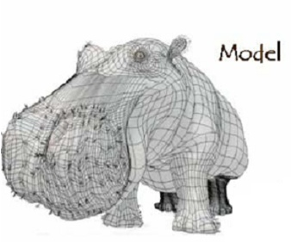
计算机动画分类二
二维动画和三维动画
动画片段制作
建模：利用三维建模软件在计算机中绘制出角色模型
多边形建模
样条曲线建模
细分建模

Slide 25
样条描述
三维的n次样条参数多项式曲线的矩阵

Slide 26
样条描述

Slide 27
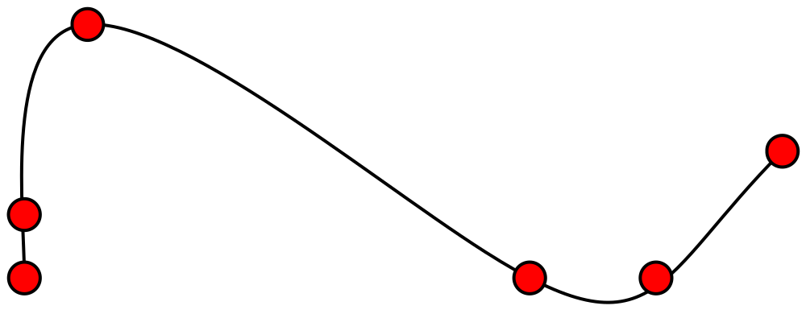
插值与逼近
曲线/曲面的拟合：当用一组型值点来指定曲线曲面的形状时，形状完全通过给定的型值点列。
曲线的拟合

Slide 28
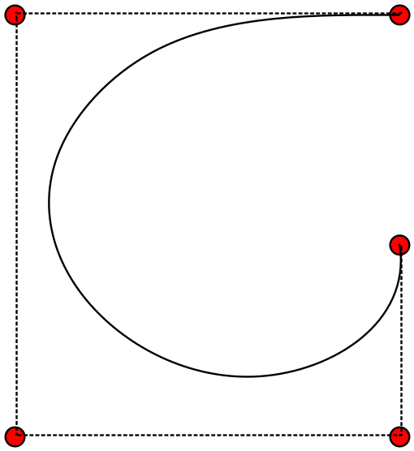
插值与逼近
曲线/曲面的逼近：当用一组控制点来指定曲线曲面的形状时，求出的形状不必通过控制点列。
曲线的逼近

Slide 29
计算机动画分类一
二维动画和三维动画
动画片段制作
材质
物体的颜色、透明度、反光度、反光强度、自发光及粗糙程度
灯光
一般动画软件中提供平行光、聚光灯和球镜光三种光照效果

Slide 30
计算机动画分类二
二维动画和三维动画
动画片段制作
摄像机控制
实现分镜头剧本设计的镜头效果
动画
渲染
根据场景的设置、赋予物体的材质和贴图、灯光等，由程序绘出一幅完整的画面或一段动画
后期制作

Slide 31
第8章 计算机动画
8.1 动画技术的起源、发展与应用
8.2 计算机动画
8.3 计算机动画中常用技术简介
8.4 常用的动画软件

Slide 32
主要的动画技术
参数关键帧技术
样条驱动技术
变形技术
过程动画技术
关节动画与人体动画技术
基于物理模型的动画技术
行为动画技术
运动捕获技术

Slide 33
参数关键帧技术
关键帧技术
  给出两幅关键帧，计算机生成中间画面
  适合刚体运动模拟
早期
  仅仅用来插值帧与帧之间卡通画的形状
后来
  对运动参数插值，实现对动画的运动控制

Slide 34
参数关键帧技术
可归结为关键参数 的插值问题
  位置、方向、大小
    9个运动参数决定
      位置参数：Tx,Ty,Tz,
      方向参数：Rx,Ry,Rz,
      比例参数：Sx,Sy,Sz
关键帧插值要求：
  能产生逼真的运动效果
  用户能方便有效地控制物体运动的运动学特性
  例如，通过调整插值函数改变物体运动的速度和加速度

Slide 35
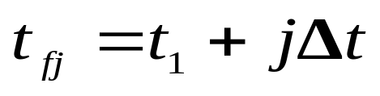
参数关键帧技术
匀速运动的模拟
假定需在时间段t1与t2之间插入n(n=5)帧
终始关键帧之间的时间段被分为n+1个子段
其时间间隔为:
△t = (t2 –t1)/(n +1)
则任一插值帧的时刻为:
j = 1, 2, … ,n
t₁
△t
t₂

Slide 36
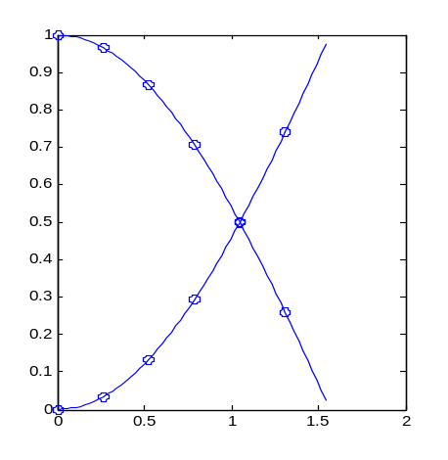
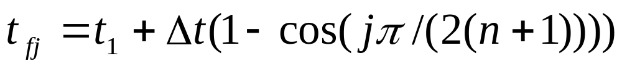
参数关键帧技术
加速运动的模拟
为使帧间的时间间隔增加
可使用下列三角加速函数来得到增加的间隔：
1 - cosθ, 0 <θ< π/2
对于插值帧来说，第j个插值帧的时刻可由下式得到:
j = 1,2,…,n
1-cosθ
cosθ
t₁
t₂

Slide 37
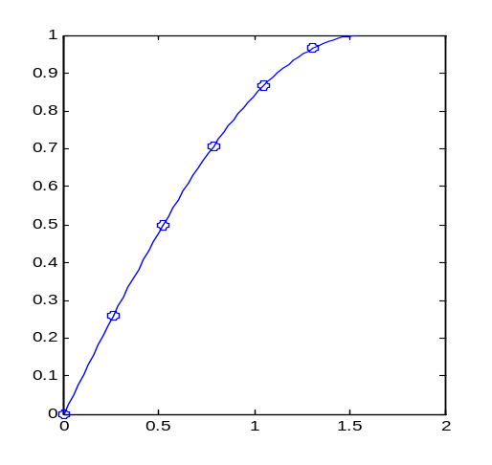
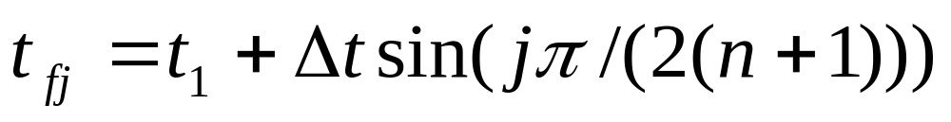
参数关键帧技术
减速运动的模拟
使用下列三角减速函数来得到减少的间隔：
sinθ, 0 < θ < π/2 ,
则第j个插值帧的时间位置被定义成：
j = 1,2,…,n
sinθ
t₁
t₂

Slide 38
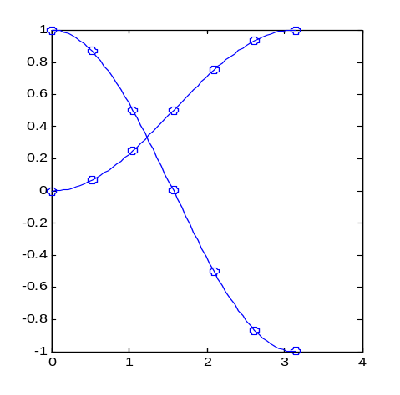
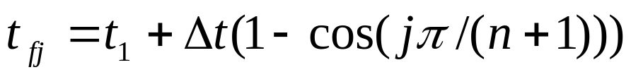
参数关键帧技术
混合增减速度的模拟
先增加插值时间间间隔后减少时间间隔
所使用的时间变化函数是:
1/2 (1 – cos θ) 0 < θ < π
得到第j个插值帧的时刻为:
j = 1, 2,…, n
(1-cos)/2θ
cosθ
t₁
t₂

Slide 39
参数关键帧技术
关键帧动画存在的主要问题
  交互响应慢
  物体运动的物理正确性和自然真实性难以保证

Slide 40

样条驱动技术
样条驱动技术
  基于运动学描述
  用户事先指定一条物体运动的轨迹
    通常用三次参数样条表示
  指定物体沿该轨迹运动
  也称运动轨迹法
所要解决的基本问题
  通过对样条曲线等间隔采样
  求出物体在某一帧的位置
  从而生成整个动画序列

Slide 41
样条驱动技术
如果直接对参数空间进行等间隔采样，势必带来运动的不均匀性
匀速运动时，需要对样条进行弧长参数化

Slide 42
样条驱动技术
为解决插值的时间控制 问题
  Steketee提出用双插值方法
位置样条
  空间轨迹曲线
  物体位置对关键帧的函数
运动样条
  速度曲线
  关键帧对时间的函数

Slide 43

变形技术
  柔性物体（soft object）动画技术
  许多商用动画软件都提供变形工具
    Softimage、Maya、3DS MAX

Slide 44
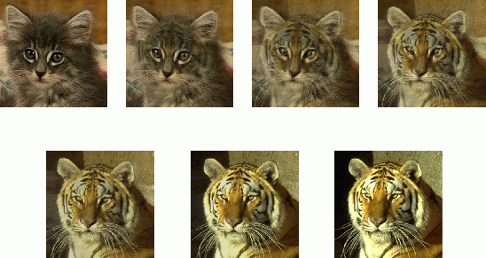
变形技术
Morphing技术
  指将一个给定的数字图像或者几何形状以一种自然流畅的、光滑连续的方式渐变为另一个数字图像或者几何形状T。

Slide 45
变形技术
基本思想：
  移动顶点，通过顶点改变，达到变形
  给出物体形变的几个状态
    如两个物体或两幅画面之间
    特征的对应关系以及相应的时间控制关系
  物体沿给定的插值路径进行线性或非线性的形变
基于物体表示的变形技术
适用于物体拓扑结构不发生变化的变形操作

Slide 46
变形技术
自由变形技术（FFD）
  Free Form Deformation
  Sederberg和Parry
  1986年提出
基本思想
  不对物体直接进行变形
  而是对物体所嵌入的空间进行变形
  引入一种基于三变量B样条体的变形工具Lattice

Slide 47
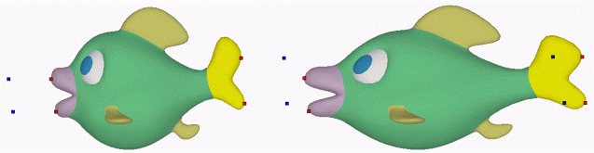
三维FFD得到鱼的变形
优点：
  最实用，适用面最广
  间接的与物体表示无关的变形方法
  物体的变形是任意的，可由动画师任意控制
  对变形的可控性更强
缺点：
  缺乏对变形的细微控制，如人脸表情

Slide 48
过程动画技术
  Procedural Animation或Random Animation
  物体的运动和变形可由一个过程来控制
  物体的变形不是任意的
  遵循一定的数学模型 或物理规律
  水波运动，三维森林、草叶随风飘动，火光、烟雾等特殊光效

Slide 49
基于物理模型的动画技术
  考虑了物体在真实世界中的属性
  基于动力学原理来自动产生物体的运动
特别适合于对自然物理现象的模拟
  如刚体运动模拟、塑性物体变形运动以及流体运动模拟等

Slide 50
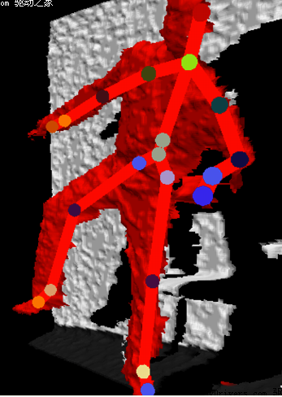
关节动画与人体动画技术

Slide 51
运动捕获技术
Motion Capture
运动捕获的过程：
  真实演员按导演的要求做动作
  动作被转换为数字信息，通过感应器记录到计算机中
  计算机搜集这些数据后将信息传递到工作室，然后结果被3D化，在计算机中以线条形式表现出来，形成电影中角色的基础
  增加皮肤和外壳之后，那些线条就成为了虚拟角色

Slide 52
运动捕获技术
好莱坞的CG人体动作一般都会采用昂贵的动作捕获系统录制完成
1998年获奥斯卡视觉效果成就奖的《泰坦尼克》
  沉船时乘客落水的镜头
全三维CG影片《最终幻想》
  人类面部表情

Slide 53
运动捕获技术
应用：
  电影特效
  医学康复动作分析
  运动员的动作训练
  商业广告
  电子游戏娱乐事业

Slide 54
第8章计算机动画
8.1 动画技术的起源、发展与应用
8.2 计算机动画
8.3 计算机动画中常用技术简介
8.4 常用的动画软件

Slide 55
微机上的二维动画软件
Adobe公司出品的Flash
  采用流式播放技术
  被广泛用于制作网页动画
Animator Studio
  集图像处理、动画设计、音乐编辑、音乐合成、脚本编辑和动画播放于一体
Fireworks等

Slide 56
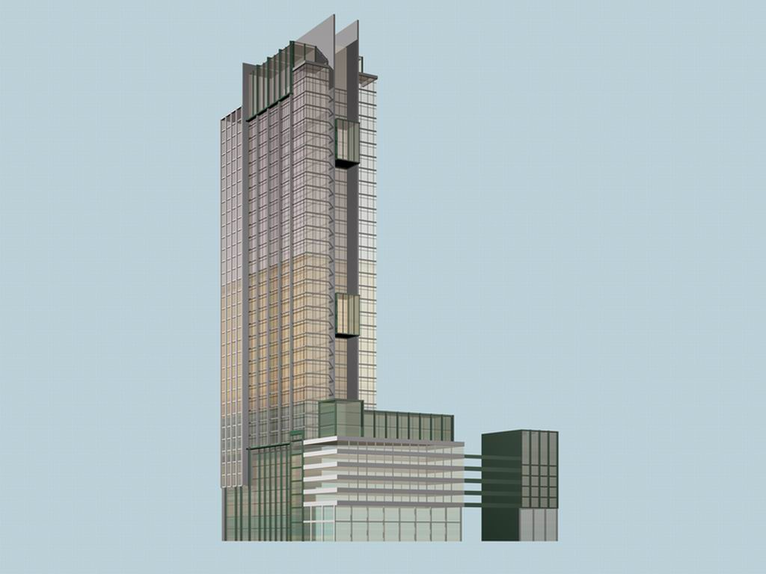
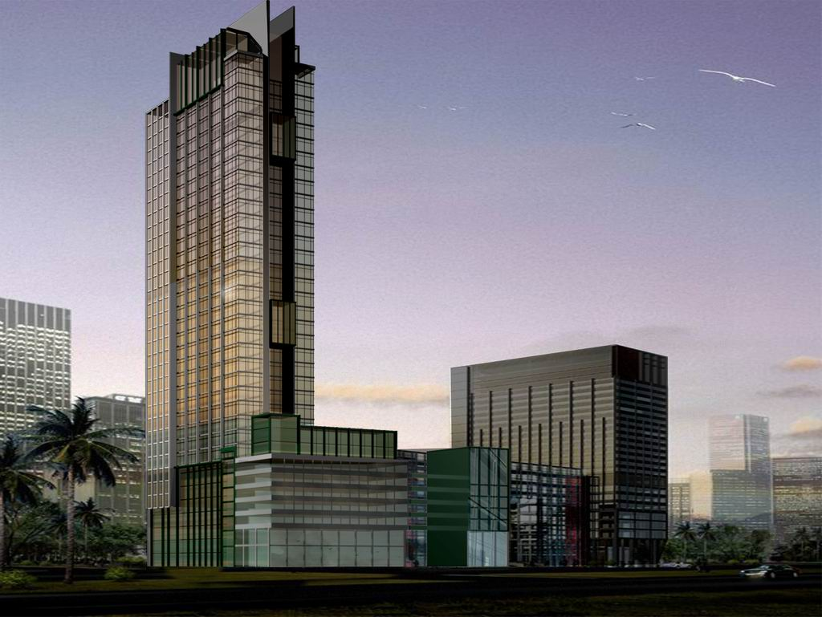
常用的三维动画软件
3D Studio与3DS MAX
  美国Autodesk公司
  3DS MAX广泛应用于三维动画设计、影视广告设计、室内外装饰设计等领域
(a) 在3DS Max中赋材质加灯光渲染后的建筑图
(b) 在Photoshop中加完配景后的建筑图

Slide 57
常用的三维动画软件
Softimage 3D
  Microsoft收购加拿大Softimage后，将工作站上的Softimage移植到了Windows NT下
  用户界面设计很有特色
  Mental Ray渲染器和粒子系统功能，具有很高的渲染质量，很快的渲染速度，超强的动画能力
  杰出的动作控制技术，如《侏罗纪公园》里身手敏捷的速龙

Slide 58
常用的三维动画软件
Maya 3D
  美国的Wavefront公司兼并法国的TDI公司，美国的SGI公司兼并加拿大的Alias公司，其后是Alias兼并Wavefront改名成为SGI属下的加拿大Alias/Wavefront公司
  1998年推出超强级三维动画软件Maya
优点：
  交互方便
  图形绘制效率高
  引进了许多新的动画工具，如FFD技术等
  强大的粒子系统
  强大的三维人物建模工具
  其发展大有超过Softimage 3D之势

Slide 59
常用的三维动画软件
LIGHTWAVE 3D
  价格低廉，品质出色
  全球唯一支持大多数工作平台的3D系统
    在Intel(Windows NT/95/98)、SGI、Sun MicroSystem、PowerMac、DEC Alpha等各种平台上都有一致的操作界面
  影视制作的首选软件
    使用比例大大高于其它软件
    连Softimage 3D也甘拜下风

Slide 60
动画的后期处理
动画的后期处理
  影视片段剪辑与特技处理
  包括抠像、合成、图像Morphing、特殊光效等
软件主要有：
  Discreet Logic公司的Flint
  Softimage公司的Eddie
  Alias公司的Composer
  Adobe公司的After Effects、Premier

Slide 61
The End！

